Slide 1
CHÀO MỪNG CÁC EM ĐẾN VỚI TIẾT HỌC NGÀY HÔM NAY
Notes:
Hôm nay lớp chúng ta rất vinh dự được các thầy cô trong nhà trường về dự giờ. Đề nghị chúng ta nhiệt liệt chào mừng

Slide 2
KHỞI ĐỘNG

Slide 3


Slide 4

ĐÃ BAO GIỜ EM QUÊN LÀM MỘT VIỆC GÌ CHƯA?
Nguyên nhân em chưa làm được
Không đủ thời gian
Quên
Các nguyên nhân khác

Slide 5

CUỐN SỔ NHẮC VIỆC

Slide 6
KHÁM PHÁ

Slide 7

CẤU TẠO CUỐN SỔ
Phần giấy ghi
Phần bìa

Slide 8
PHIẾU HỌC TẬP
Để làm cuốn sổ nhắc việc cần những dụng cụ gì?
Thảo luận nhóm (3 phút)

Slide 9

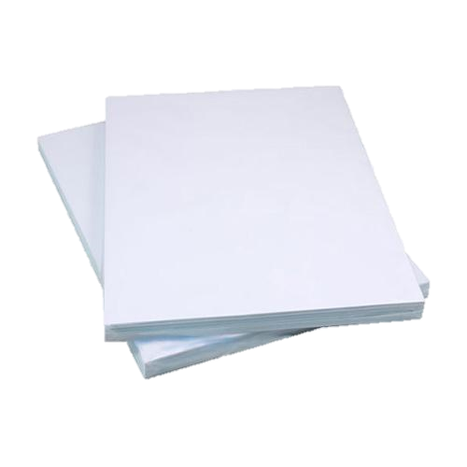
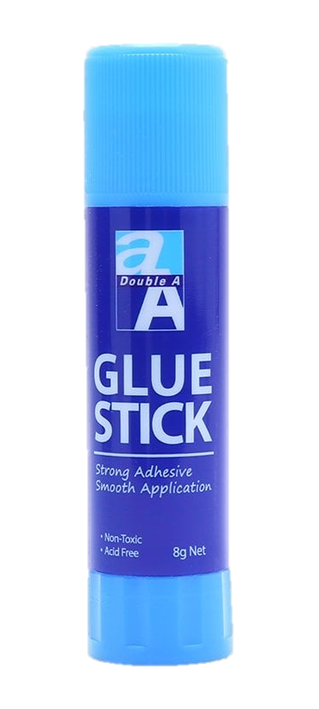
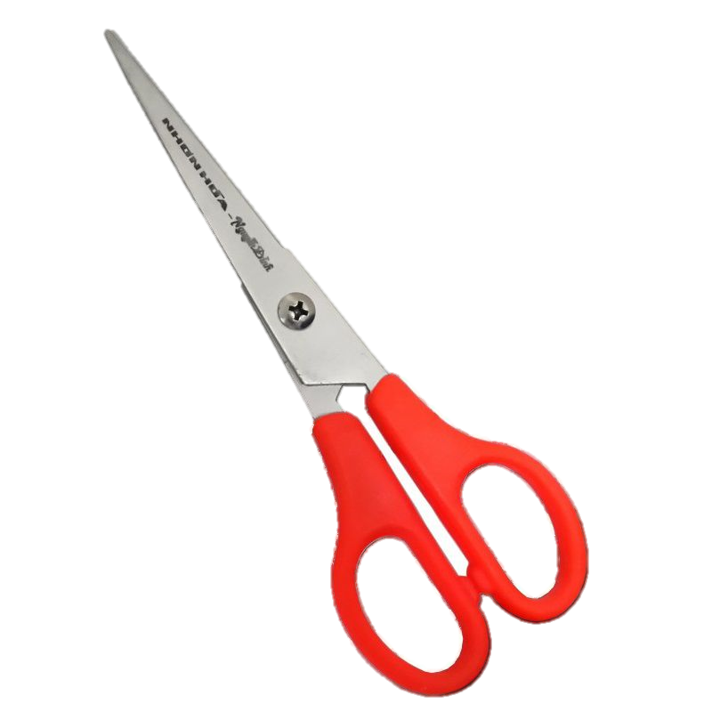
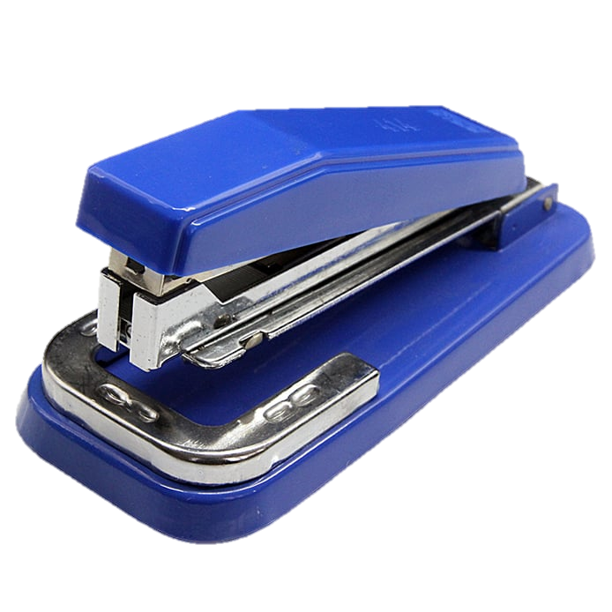
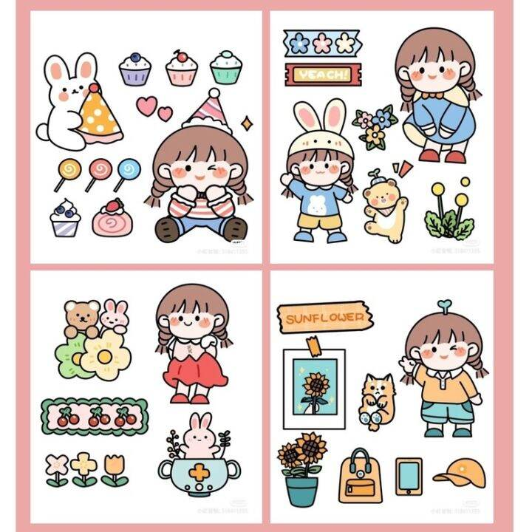
Giấy màu
Giấy A4
Keo dán
Dập ghim
Kéo
Hình dán

Slide 10
Để làm được cuốn sổ nhắc việc cần thực hiện theo mấy bước?
?

Slide 11
HÃY SẮP XẾP CÁC BƯỚC SAU THEO ĐÚNG THỨ TỰ
Dùng dập ghim cố định phần giấy và bìa
Thảo luận nhóm (2 phút)
Trang trí theo sở thích
Gập đôi tờ giấy A4 để làm phần giấy ghi
Gập đôi tờ giấy màu để làm bìa
Ghi Sổ nhắc việc, tên, lớp,… bằng cách vẽ hoặc dán nhãn vở

Slide 12
CÁC BƯỚC LÀM CUỐN SỔ NHẮC VIỆC
01
02
03
04
Gập đôi tờ giấy màu để làm bìa
Gập đôi tờ giấy A4 để làm phần giấy ghi
Dùng keo hoặc dập ghim cố định phần giấy và bìa
Ghi Sổ nhắc việc, tên, lớp,… bằng cách vẽ hoặc dán nhãn vở
05
Trang trí theo sở thích

Slide 13
LÀM SỔ NHẮC VIỆC

Slide 14
Khi sử dụng sổ em cần có những lưu ý gì?
Cất giữ sổ cẩn thận
Thực hiện những việc cần làm trong sổ nhắc việc
Thường xuyên ghi lại công việc để hình thành thói quen tốt

Slide 15
VẬN DỤNG

Slide 16
Về nhà em hãy tự làm một cuốn sổ nhắc việc và ghi các công việc vào cuốn sổ đó

Slide 17
CẢM ƠN THẦY CÔ VÀ CÁC EM ĐÃ LẮNG NGHE

